Slide 1

HÖllenHaus
Ghost
Ghost
Day
Day
Presentado por LoreIpsum
Notes:
hola

Slide 2
¿Quiénes somos?
I.
iiii
iiii
Xi
Xi

Slide 3
Lore Ipsum

Slide 4
Idea del juego
II.
Hypothek
Hölle
Seelen
Angst

Slide 5
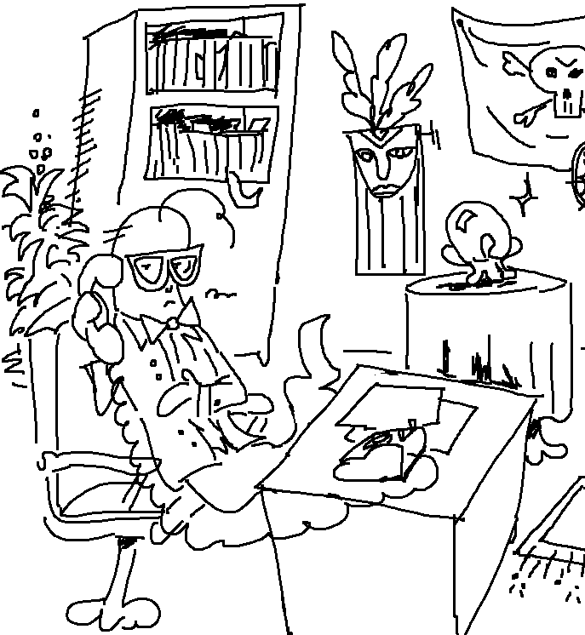
Ni siquiera los fantasmas escapan del mundo laboral

Slide 6
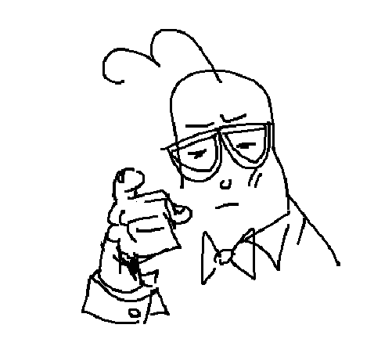
¿ODIAS A TU JEFE?
¿A TU MADRE?
¿A TU VECINO?
¿A TU AMANTE?
LLAMA A *nombre del fantasma indeterminado*
01 - 234 - 567 - 89
¡YO ME ENCARGO!

Slide 7
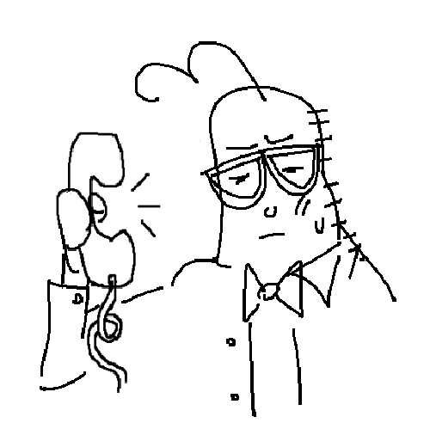
No me ha gustado el final de mi novela fav :(((
El tío del que te hablo timó a mi hermano, hay que vengarse.
Mi pareja me está poniendo los cuernos, hay que castigar.

Slide 8
GamEplay
I.
II.
III.
Gestión
Combate
Resolución
Anticipación
Desafío
Descarga

Slide 9
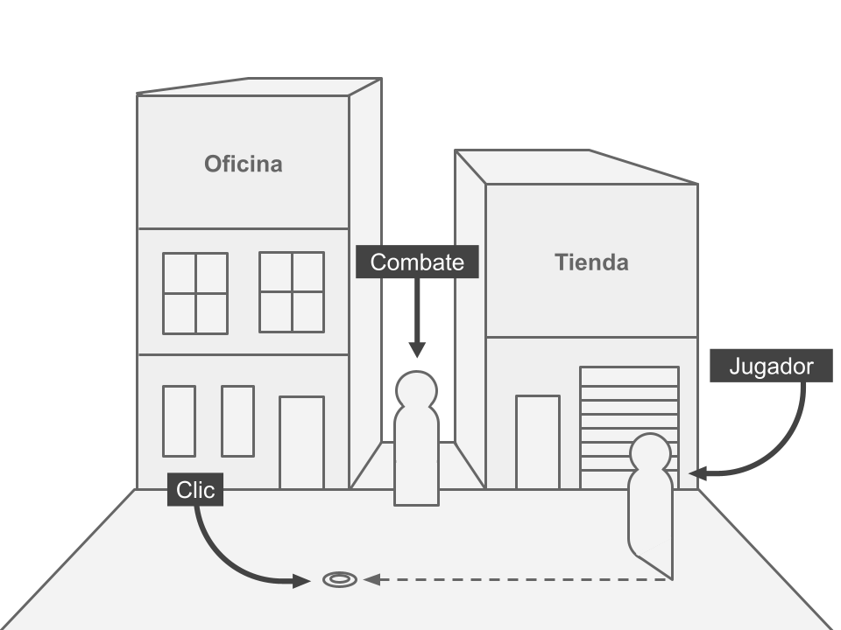
Gestión

Slide 10
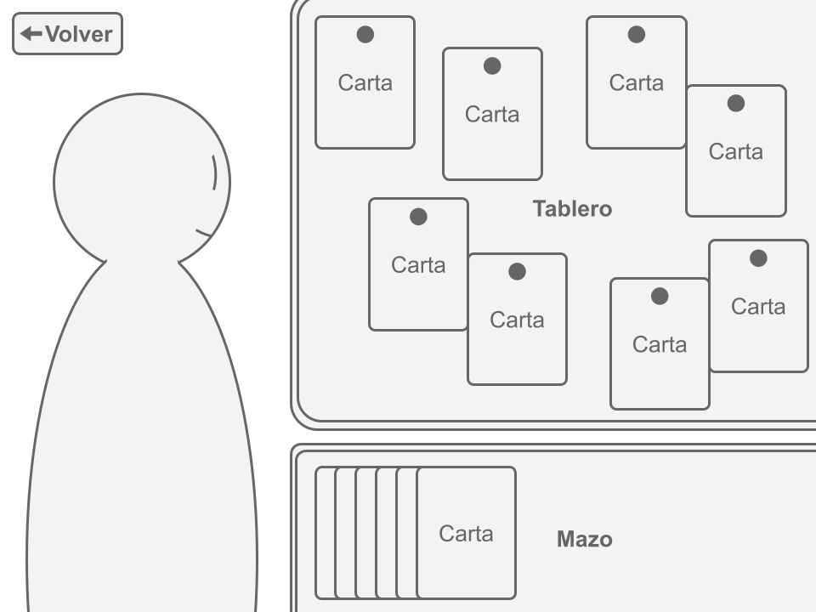
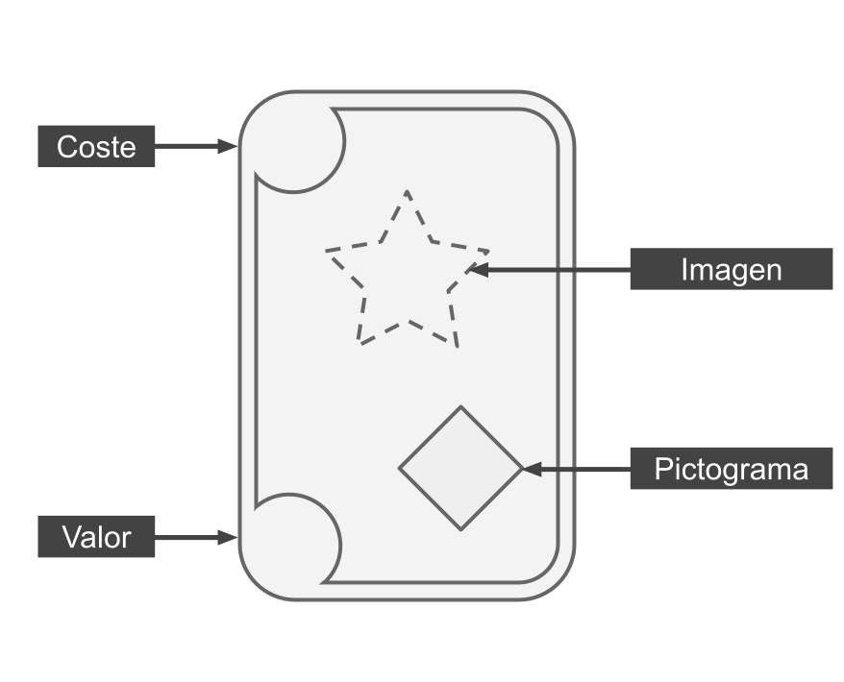
Construye tu propio mazo

Slide 11
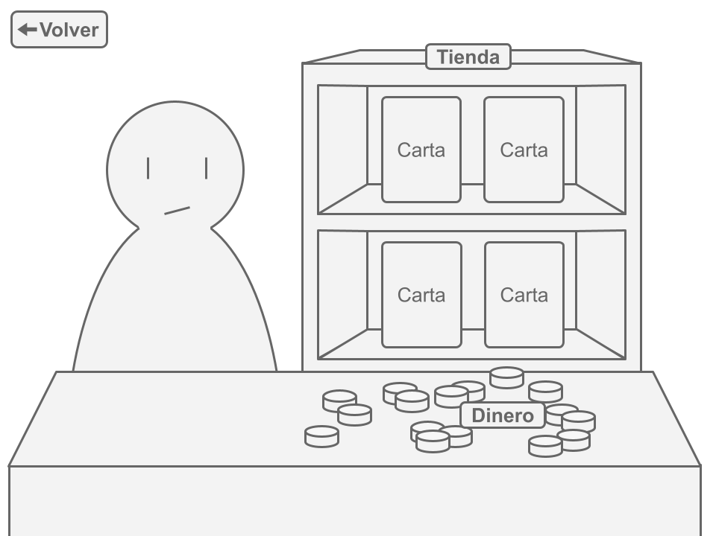
Tienda

Slide 12
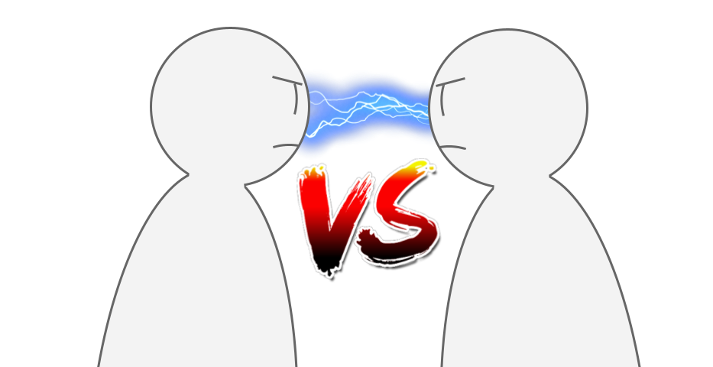
Combate

Slide 13
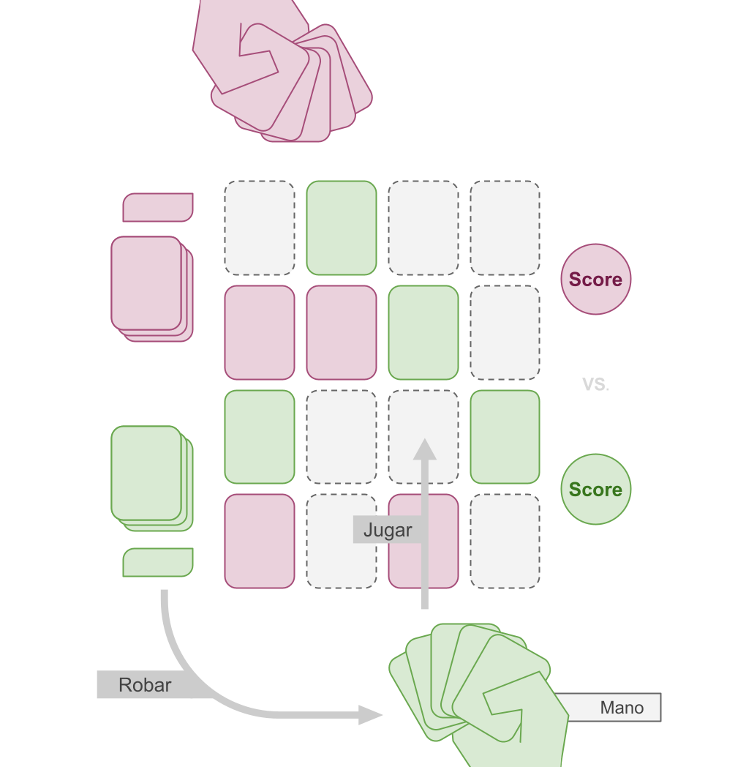

Partida de cartas

Slide 14
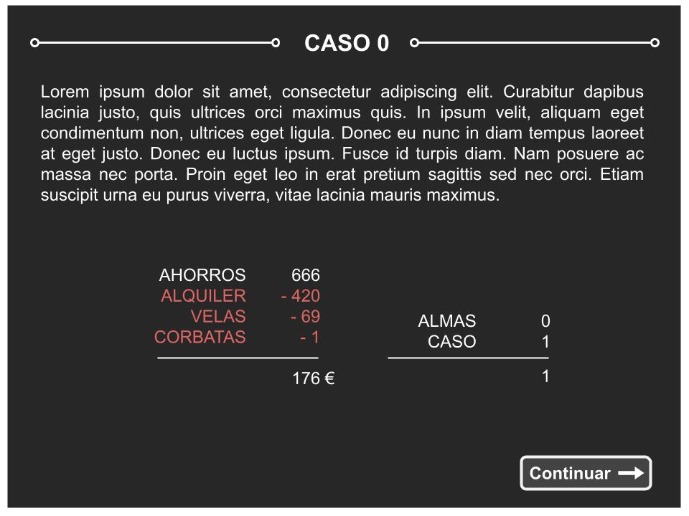
Resolución
Partida
Resolución

Slide 15
Resolución
Almas suficientes
Comprar casa

Slide 16
Medios de trabajo
C++
SDL
GitHub
Discord
Whatsapp
Lenguaje de programación
Librería principal
Organización y producción del proyecto
Comunicación organizada y ordenada del equipo
Vía de comunicación rápida con el equipo

Slide 17
Ende
Paula Alemany, Nieves Alonso, Samuel García, Andrés García, Pablo Iglesias, Luis Parres, Inés Primo, Ariadna Ruiz, Paula Sierra, Cynthia Tristán y Jaime Vicente

